Slide 1


모바일 APP 설치 가이드

Slide 2
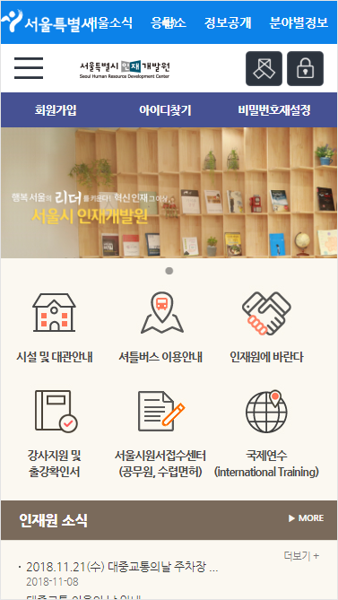
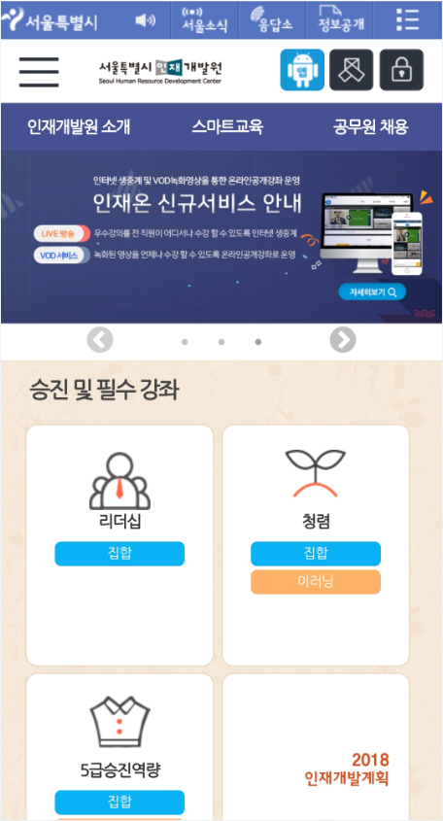

모바일APP 설치 하기 (Android)
1
홈페이지 접속 및 로그인 하기
스마트폰의 인터넷 브라우저를 실행합니다.
주소(URL)란에 서울특별시 인재개발원 홈페이지 (http://hrd.seoul.go.kr) 주소(URL)를 입력하여 접속합니다.
상단의 [로그인 아이콘](자물쇠 이미지)을 터치 하시면 로그인 페이지로 이동합니다.
로그인 페이지 이동 후 아이디 및 비밀번호를 입력 후 [로그인] 버튼을 터치합니다.
로그인 후 서울특별시 인재개발원 홈페이지에 메인 페이지로 이동됩니다.
2
모바일APP 설치파일 다운로드
로그인 후 상단 우측의 [앱다운로드] 아이콘을 터치하여 다운로드 합니다.
이미 모바일APP이 설치되어 있는 경우 설치된 모바일APP을 먼저 삭제 후 설치하여 주시기 바랍니다.
모바일APP 설치 제거방법 참조

Slide 3
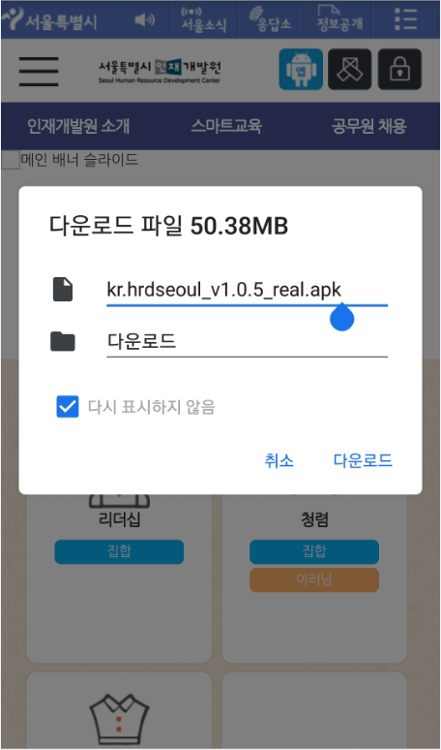
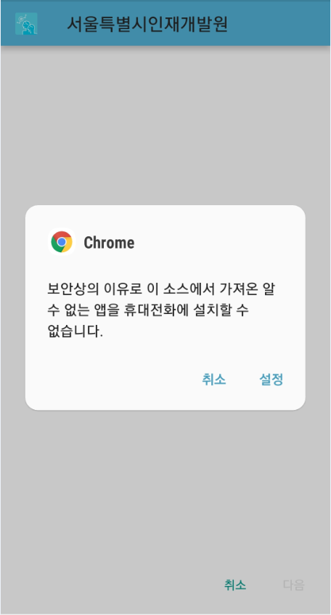
모바일APP 설치 하기 (Android)
3
설치파일 다운로드 하기
설치 파일(apk파일)을 확인 합니다.
[다운로드] 버튼을 터치하여 다운로드를 시작합니다.
접속중인 모바일 네트워크 또는 WIFI 네트워크 환경에 따라 다운로드 시간이 소요될 수 있습니다.
네이버 APP으로 접속하여 다운로드 후
설치파일(apk)을 찾을 수 없는 경우
[7] 내파일 APP 실행을 참고 하세요.
4
보안경고 및 보안 설정
다운로드 완료한 설치 파일(3. 설치파일 다운로드 참조)을 설치 실행 합니다.
보안 경고창의 [설정] 버튼을 터치하여 설정 화면에 진입합니다.
다운로드 완료 후 스마트폰에 다운로드 알림이 표시되며, 알림창에서 해당 파일을 터치하면 설치가 진행 됩니다.

Slide 4
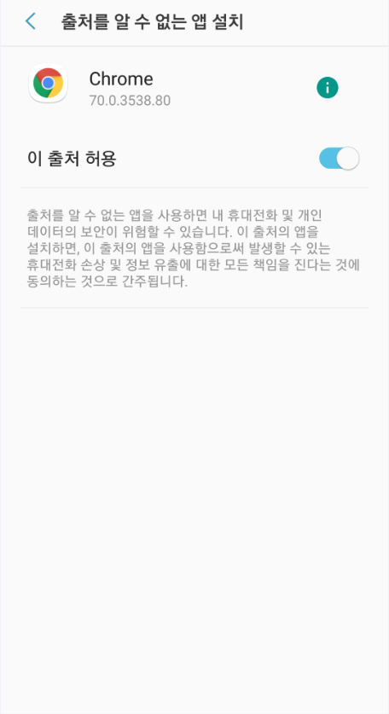
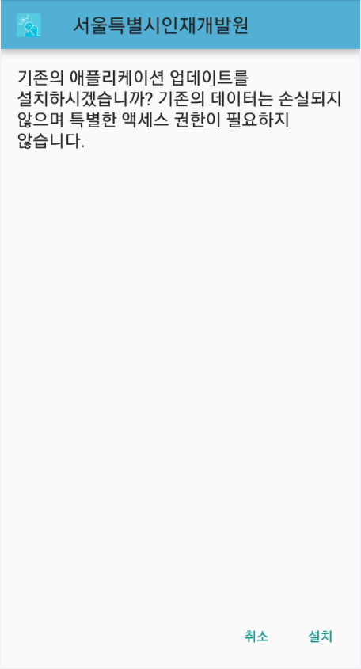
모바일APP 설치 하기 (Android)
5
“출처 허용” 보안 설정 하기
설정 화면 진입 후 다운로드 받은 해당 브라우저 인지 확인합니다.
“이 출처 허용” 의 설정 단추를 이동시켜 보안 설정을 합니다.
상단의 브라우저는 서울특별시 인재개발원 홈페이지에 접속을 위해 실행한 브라우저 모바일APP 명이 표시됩니다.
6
모바일APP 설치하기
설치 화면의 [설치] 버튼을 터치하여 설치를 진행합니다.
설치한 모바일APP을 실행합니다.

Slide 5
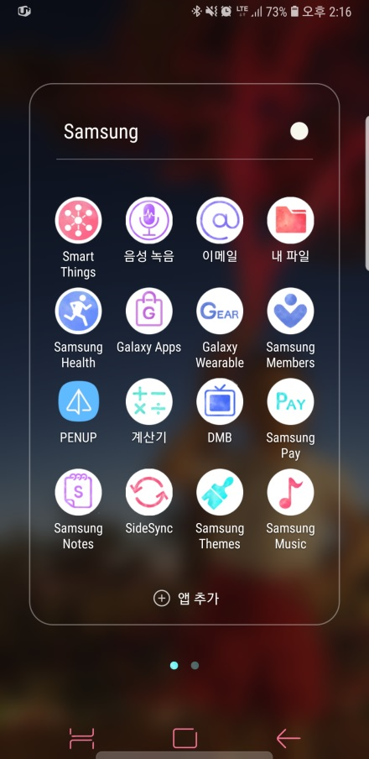
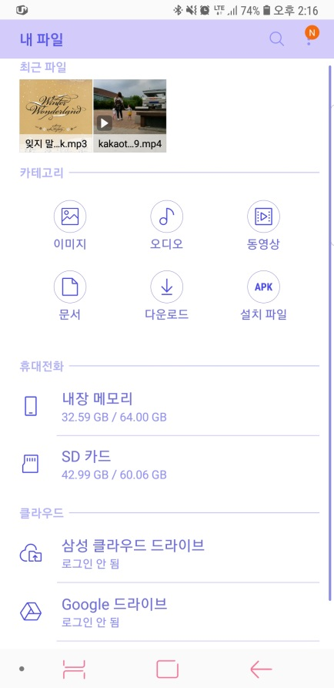
모바일APP 설치 하기 (Android)
7
내파일 APP 실행
스마트 폰의 파일을 확인할 수 있는 “내파일” APP 을 실행합니다.
스마트폰 브랜드별로 “내파일” 또는 “파일관리자” 로 APP 명이 상이할 수 있습니다.
별도로 파일탐색을 위한 APP 이 없는 경우 마켓을 통해 설치가 필요합니다.
8
내장 메모리 파일 보기
내파일 > 휴대전화 > 내장메모리를 터치하여 진입합니다.

Slide 6
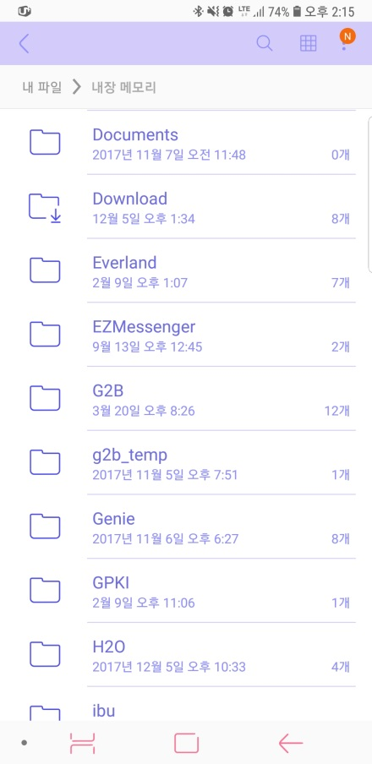
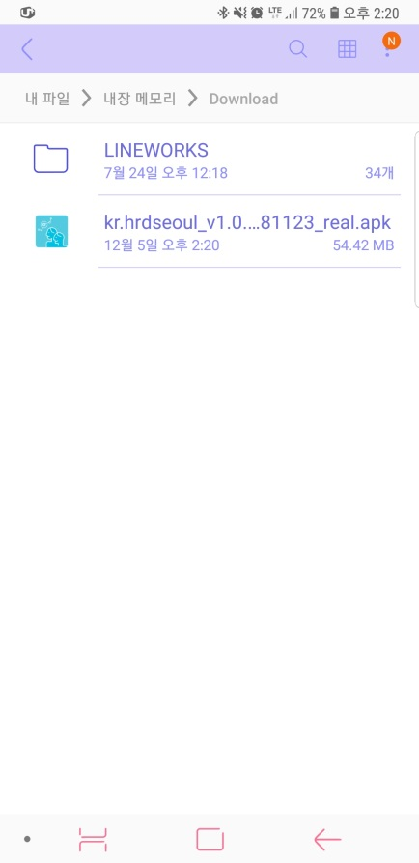
모바일APP 설치 하기 (Android)
9
Download 폴더 진입하기
“Download” 폴더를 터치하여 파일리스트 화면으로 진입합니다.
10
설치파일 실행하기
“kr.hrdseoul_v1.0…” 파일명의 설치파일(apk) 파일을 터치하여 설치를 시작합니다.

Slide 7
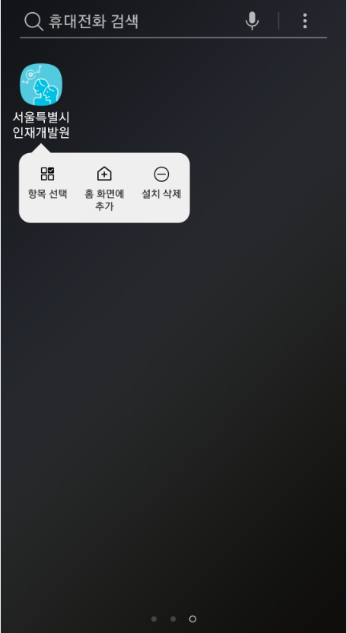
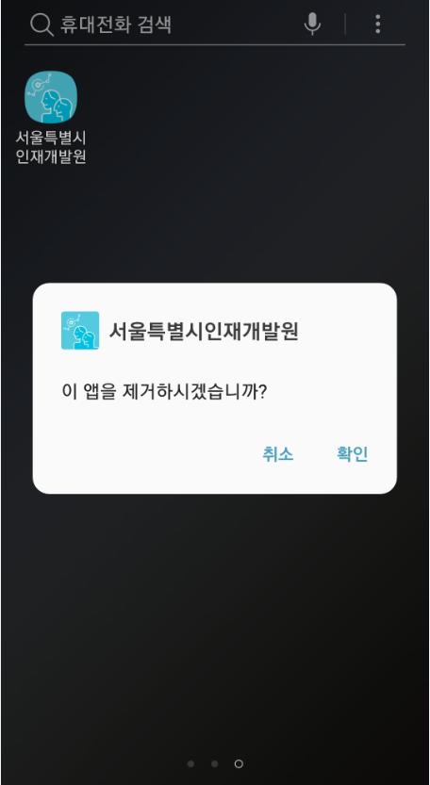
모바일APP 설치 제거방법 (Android)
1
“설치 삭제” 선택
스마트폰의 APP설치목록에서 서울특별시 인재개발원 모바일APP을 찾습니다.
[서울특별시 인재개발원] 모바일APP 아이콘을 길게 눌러 [설치 삭제]를 터치합니다.
2
“설치 삭제” 확인 하기
모바일APP 제거를 위한 메시지를 확인합니다.
[확인] 버튼을 터치하여 “설치 삭제”를 진행합니다.
새로운 버전 설치를 위해 삭제한 경우 “모바일APP 설치 하기”를 참조 하세요.

Slide 8
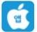
모바일APP 설치 하기 (IOS)
1
홈페이지 접속 및 로그인 하기
스마트폰의 인터넷 브라우저를 실행합니다.
주소(URL)란에 서울특별시 인재개발원 홈페이지 (http://hrd.seoul.go.kr) 주소(URL)를 입력하여 접속합니다.
상단의 [로그인 아이콘](자물쇠 이미지)을 터치 하시면 로그인 페이지로 이동합니다.
로그인 페이지 이동 후 아이디 및 비밀번호를 입력 후 [로그인] 버튼을 터치합니다.
로그인 후 서울특별시 인재개발원 홈페이지에 메인 페이지로 이동됩니다.
2
모바일APP 설치파일 다운로드
로그인 후 상단 우측의 [앱다운로드] 아이콘을 터치하여 다운로드 합니다.
이미 모바일APP이 설치되어 있는 경우 설치된 모바일APP을 먼저 삭제 후 설치하여 주시기 바랍니다.
모바일APP 설치 제거방법 참조

Slide 9
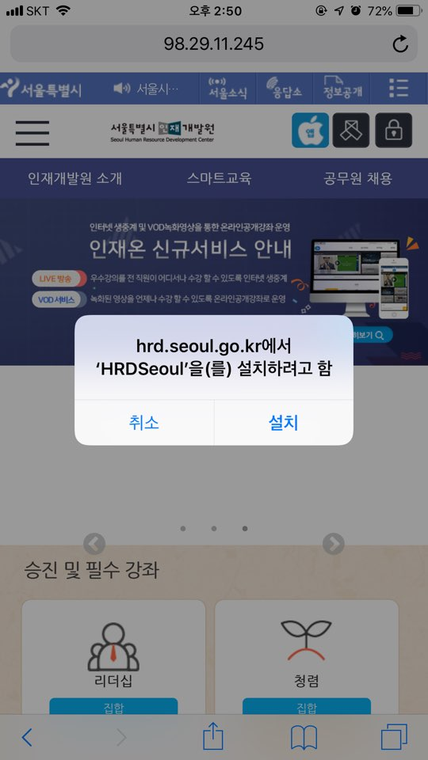
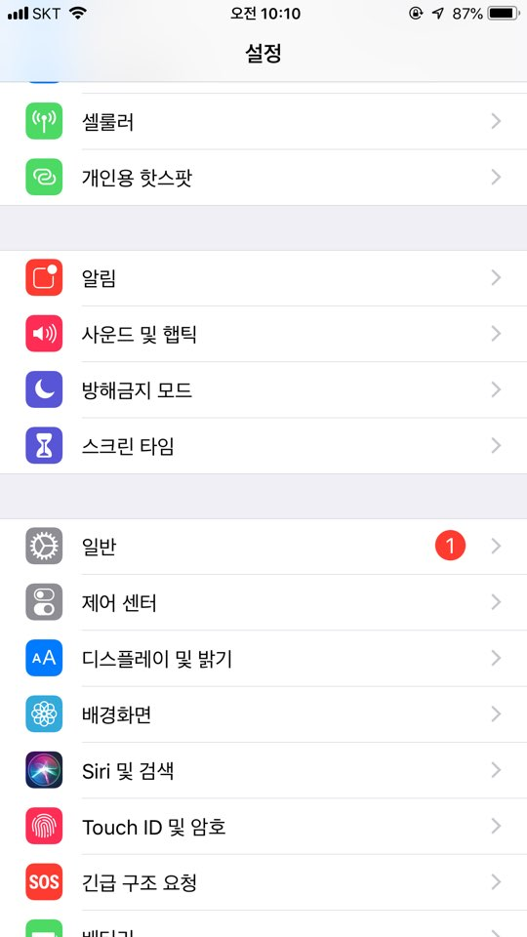
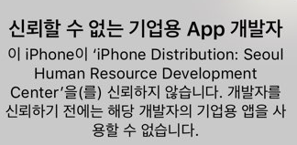
모바일APP 설치 하기 (IOS)
3
모바일APP 설치 하기
설치 할 모바일APP을 확인합니다.
[설치] 버튼을 터치하여 다운로드 및 설치를 시작합니다.
바탕화면에서 설치가 되고 있으니 바탕화면 인재개발원(HRDSeoul) 아이콘을 확인합니다.
4
보안설정 하기
스마트폰의 [설정]에 진입합니다.
설정 메뉴 중 [일반] 을 터치합니다.
서울특별시 인재개발원 모바일APP 실행 시 아래와 같은 경고 메시지가 표시되고, 실행이 되지 않으므로 보안설정이 필요합니다.

Slide 10
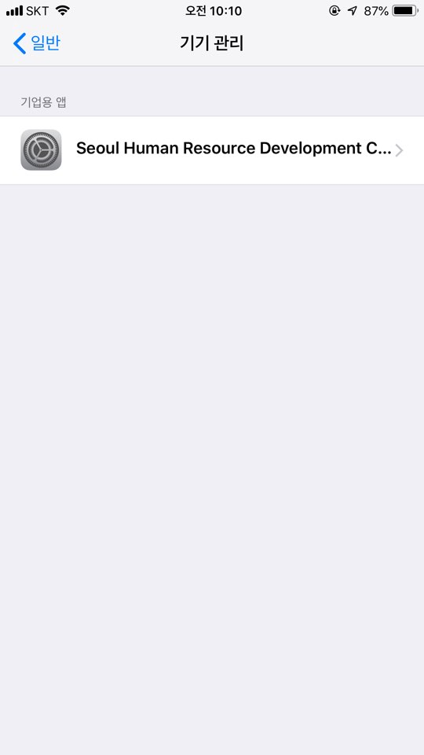
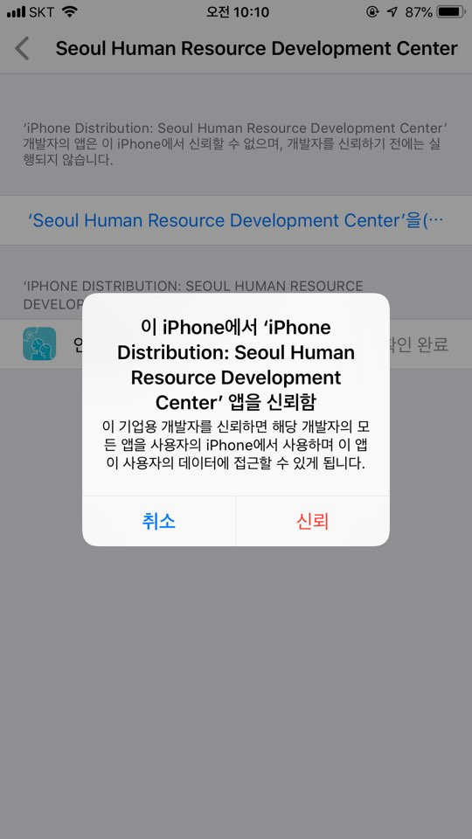
모바일APP 설치 하기 (IOS)
5
설정 > 일반 > 기기관리 진입 하기
“설정 > 일반 > 기기관리” 메뉴로 터치하여 진입합니다.
“Seoul Human Resource Development…” 확인 후 터치하여 다음 화면으로 진입합니다.
6
보안설정 마무리 하기
“Seoul Human Resource Development…” 를 터치 합니다.
보안 설정 확인 메시지 창에서 [신뢰] 버튼을 터치하여 보안설정을 마무리 합니다.
완료 후 서울특별시 인재개발원 모바일APP 이 정상적으로 실행 됩니다.

Slide 11
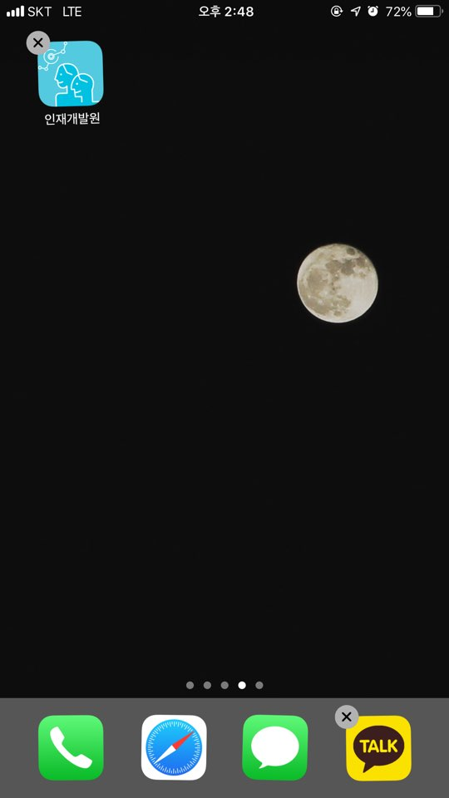
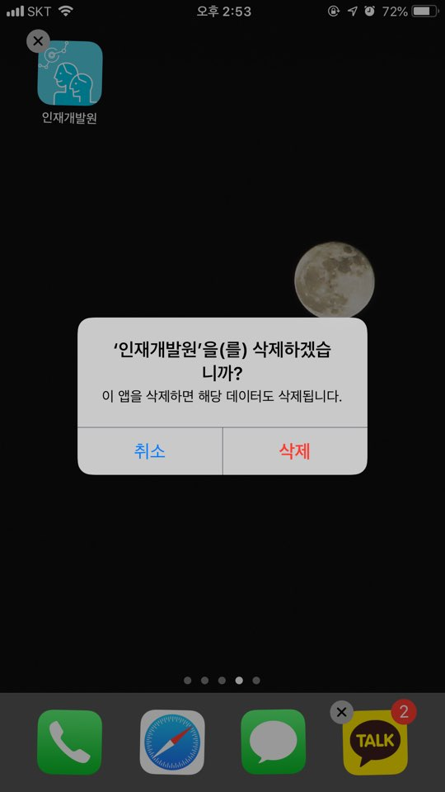
모바일APP 설치 제거방법 (IOS)
1
“설치 삭제” 선택
스마트폰의 APP설치목록에서 서울특별시 인재개발원 모바일APP을 찾습니다.
[서울특별시 인재개발원] 모바일APP 아이콘을 길게 눌러 [X]를 터치합니다.
2
“설치 삭제” 확인 하기
모바일APP 제거를 위한 메시지를 확인합니다.
[삭제] 버튼을 터치하여 “설치 삭제”를 진행합니다.
새로운 버전 설치를 위해 삭제한 경우 “모바일APP 설치 하기”를 참조 하세요.

